Slide 1
继电器电弧保护电路简介
10/18/2013
冯斌
内部资料，请勿外传
北京艾立特科技有限公司

Slide 2
目录
实验现象
什么是电弧
电弧产生的原因
电弧的缺点与优点
继电器电路针对电弧的保护方法
-二极管保护电路
-齐纳二极管保护电路
-压敏电阻保护电路
-RC保护电路
-保护电路组合
RC值的计算
北京艾立特科技有限公司

Slide 3
实验现象
在CGS-1TPU的测试过程中，发现偶有USB通信中断的情况。
长时间测试后，找到了重复的方法，即当使用测试的笔记本电源插头插入插座时，有电火花产生，在这种情况下有一定的概率会使USB通信中断，导致测试终止。没有电火花产生时，未观察到USB通信中断与插座插拔有强的相关性。
北京艾立特科技有限公司

Slide 4
什么是电弧？
电弧（Electric Arc）是电流通过空气放电过程。多在具有高电压的开关环境中出现，一般都是非故意性质的，强的电弧可见电火花伴随，而弱的电弧无明显电火花。
北京艾立特科技有限公司

Slide 5
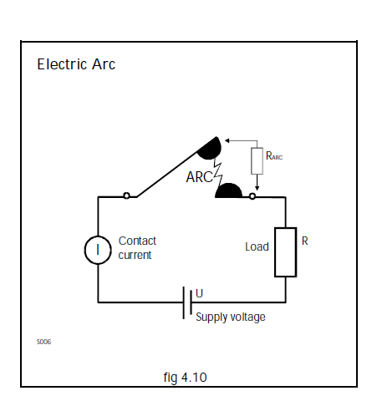
电弧产生的原因
在高压或者高温的情况下，接触点之间的电流通路上的空气原子离子化。这导致原来不导电的空气导电。如果提供足够的能量，这种导电
的能力会一直持续下去。
北京艾立特科技有限公司

Slide 6
电弧的缺点与优点
接触点可能会融化。由于电弧本身6000-10000摄氏度的高温。
使用寿命降低。蒸发或打火可能导致接触点的材料本身老化或者材料迁移。
绝缘材料性能变差。在接触材料附近的绝缘材料有可能会被蒸发或者打火之后的接触材料附着，导致绝缘性能降低。
北京艾立特科技有限公司

Slide 7
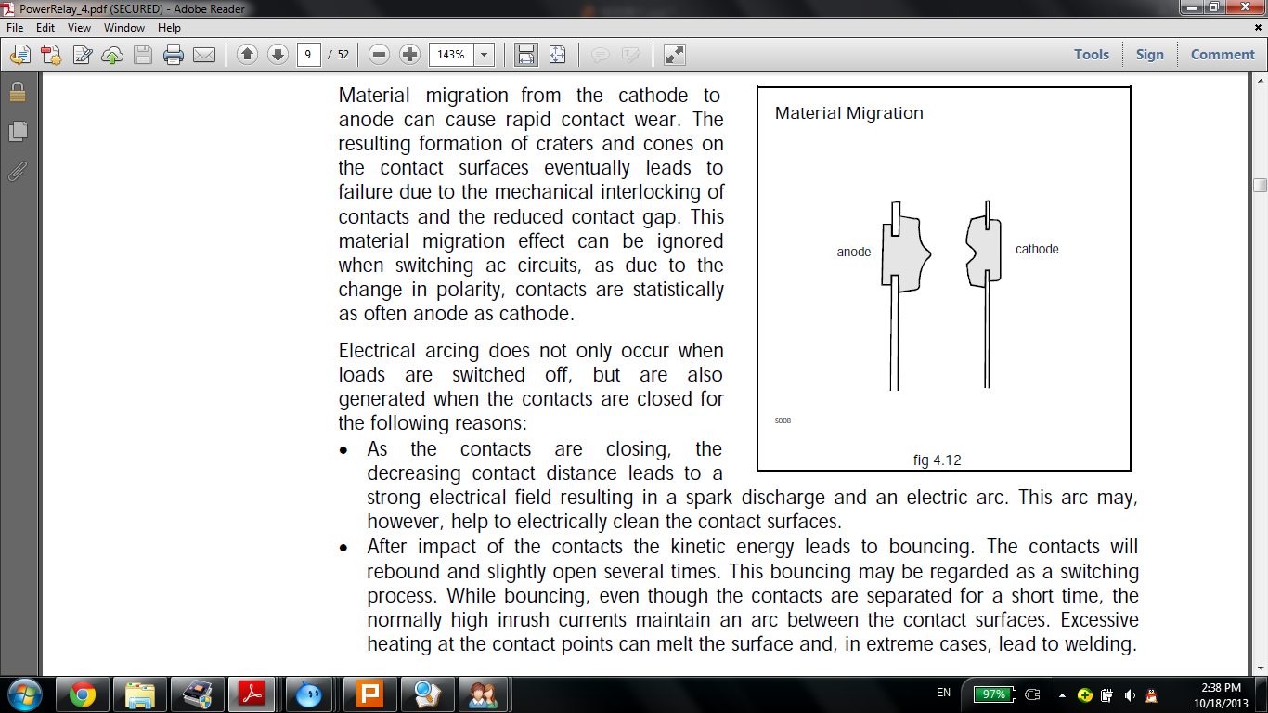
电弧的缺点与优点
值得注意的是，在直流的情
况下，材料迁移效应会快速
而显著的降低接触的品质，
并最终导致接触失败。但是
对交流电压则不纯在这种情
况，由于电流方向是会周期
性变化的。
北京艾立特科技有限公司

Slide 8
电弧的缺点与优点
电弧最主要的两个优点
电气上的清洁作用，由于电弧产生的高温，使接触面上的杂质燃烧或者分解，接触表面更光滑，维持一个稳定并且低的接触电阻值。
电弧可以被理解为在开关处一个额外的电阻，这样可以降低浪涌电压的影响。
北京艾立特科技有限公司

Slide 9
继电器电路针对电弧的保护方法
电路保护的原因出于两点考虑：
1. 保护负载电路中的元件，防止过压
2. 延长继电器使用寿命
3.减小电磁场对其他元件造成的干扰
电路保护方法的本质思想是把电弧的能量由其他物质吸收。
北京艾立特科技有限公司

Slide 10
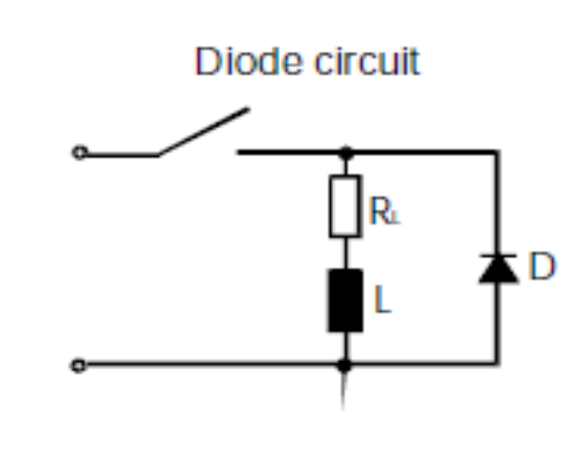
二极管保护电路（DC）
机理：感性元件产生的反向电压通过二极管泄流
选型：快恢复二极管和肖特基二极管。正向电流大于等于负载电流，反向击穿电压至少是电路正常工作电压的10倍以上。
优点：最常用的，适合各种负载，低成本，简易，高效，无浪涌尖峰。
缺点：非常长的响应时间，尤其是用在感性负载上。
北京艾立特科技有限公司

Slide 11
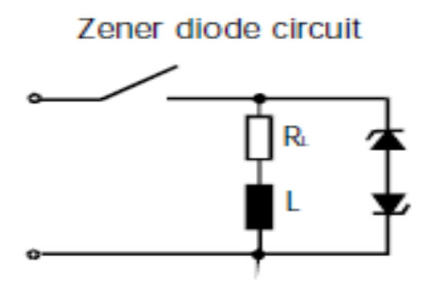
齐纳二极管保护电路（AC&DC）
机理：感性元件产生的反向电压通过二极管泄流
选型：齐纳二极管。正向电流大于等于负载电流，反向击穿电压大于工作电压一些。
优点：相对短的响应时间，双向，可以准确选择的电压。
缺点：效率较低，成本高，不适合大电流。
北京艾立特科技有限公司

Slide 12
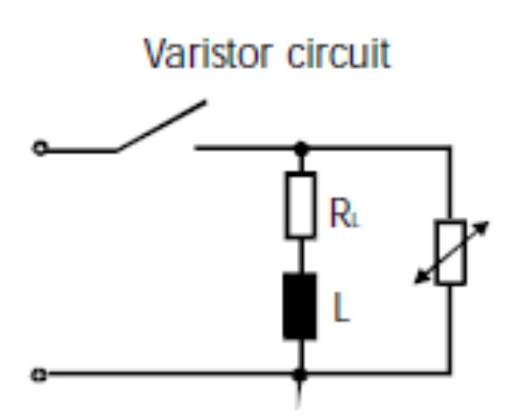
压敏电阻保护电路（AC& DC）
机理：电阻随电压变小，增加导通电流
选型：压敏电阻，相对于工作器件阻抗要足够高，变化范围要足够大
优点：短延时，双向，可以在高电压下工作
缺点：对电弧抑制作用差，寿命低
北京艾立特科技有限公司

Slide 13
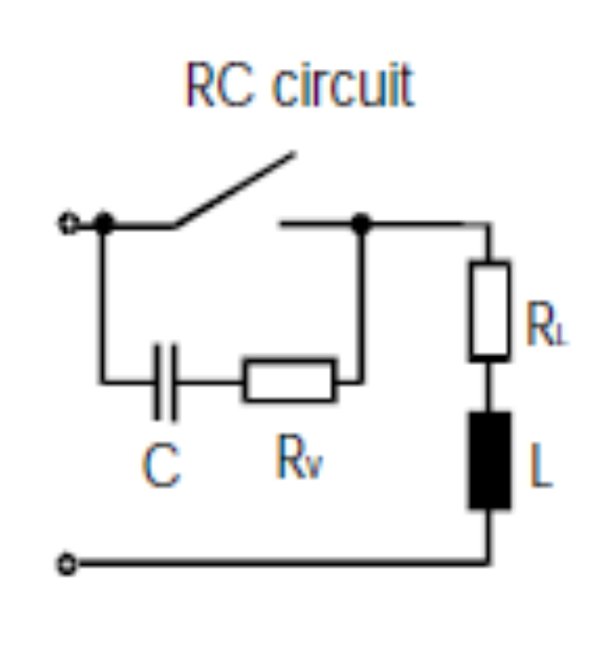
RC电路保护（AC&DC）
机理：电容吸收感性元件的能量，电阻起到限流作用
优点：没有延迟，良好去电弧效果
缺点 : 没有完全吸收能量，但是减少了的浪涌尖峰，增加了额外的负载
注意：RC值在交流情况下要合理选取，否则会带来漏电流等问题
北京艾立特科技有限公司

Slide 14
组合电路保护（AC&DC）
RC + 二极管 （DC） 常用
RC + 齐纳二极管 （AC&DC） 常用，但有限制
RC + 压敏电阻 (AC&DC) 不常用
北京艾立特科技有限公司

Slide 15
RC值的计算
U_{V}=U*R_{V}/(R_{V}+R_{L})
理论上Rv=0在断开时效果最好，但是在关闭时效果最差
R_{V}>=U/I_{MAX}
举例来说，220VAC，I_{MAX}=10A
R_{V}>=22Ohm.
计算C的办法有许多种，但是考虑到与负载属性，接触点材料属性，继电器电磁铁强度等相关问题，计算得到的结果不一定可靠，多数是靠经验和实际观察去解决。
北京艾立特科技有限公司

Slide 16
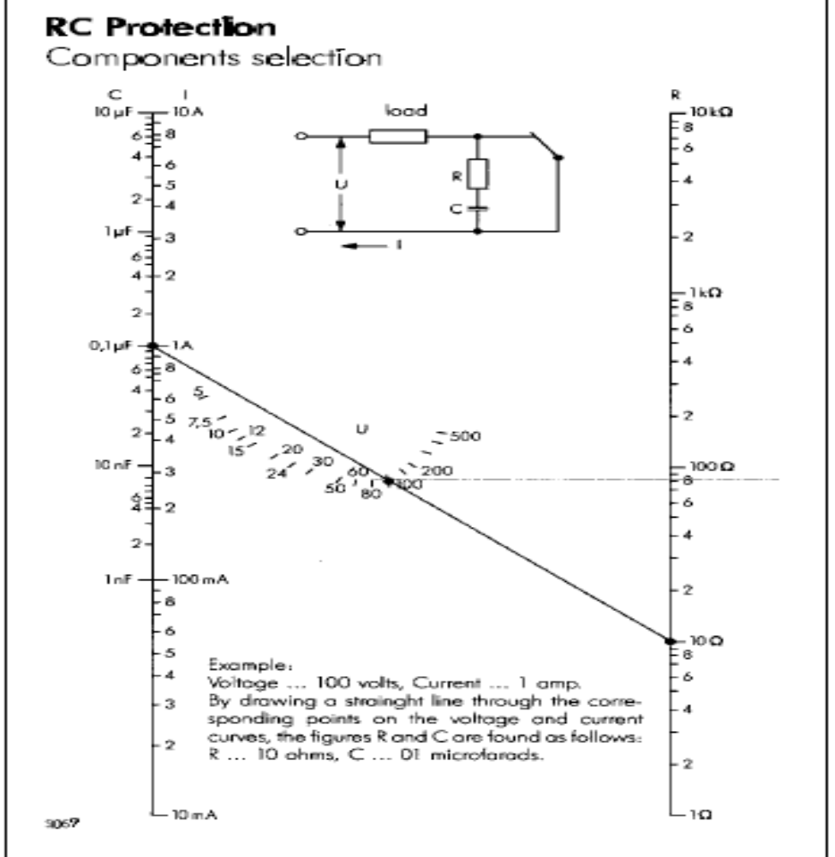
RC值的计算
经验表格
这个表主要是针对直流情况下使用的，交流时电阻和电容都可以相应的选小一点
北京艾立特科技有限公司

